Slide 1

기계시스템디자인공학과
Rocker-bogie mechanism 기반 실내외 배달로봇
16100142 송종헌
18100051 김민재
20100055 김강현
20110008 석영선

Slide 2
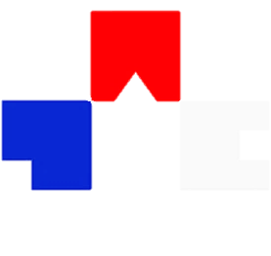
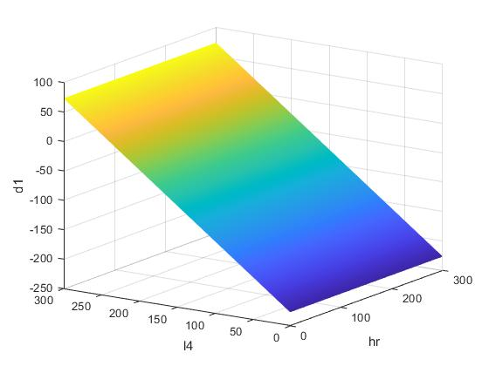
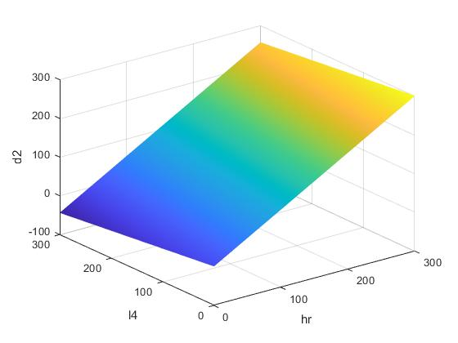
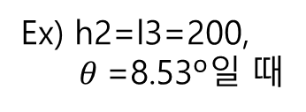
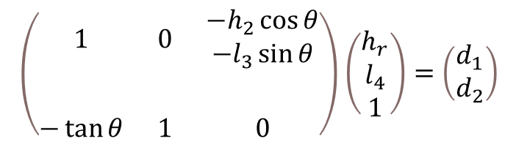
공학적 문제 A
기계시스템디자인공학과
$$\left(\begin{matrix}\begin{aligned}1 \\ \end{aligned} & \begin{aligned}0 \\ \end{aligned} & \begin{aligned}\begin{aligned}−h_{2}\cos{θ} \\ −l_{3}\sin{θ}\end{aligned} \\ \end{aligned} \\ −\tan{θ} & 1 & 0\end{matrix}\right)\left(\begin{matrix}h_{r} \\ l_{4} \\ 1\end{matrix}\right)=\left(\begin{matrix}d_{1} \\ d_{2}\end{matrix}\right)$$
실제 MatLab 이용해 도식화해보니
단일최적값 도출보단
0이나 안전마진 미만으로 나오는
부적합구간 도출에 알맞다
Ex) h2=l3=200,
$θ$=8.53º일 때

Slide 3
공학적 문제 C
기계시스템디자인공학과
과년도 Stabilizer 미채택 이유: 복잡성 과다, 부피 과다
대체 방법: Cargo 자체를 1축 제어 Swing Stabilizer로 활용
문제: 각도제어시 PID 계수를 결정해야 함
접근법: 계수를 대입해가며 안정에 걸리는 반응시간을 측정 Kp, Ki, Kd 삼원배치법으로 분산분석하여 최적값 도출

Slide 4
테스트 모델 제안
기계시스템디자인공학과
공학적 문제와 별개로, 조향 및 등판 가능 여부 등 기초적인 AMR 스펙의 실현가능성 문제를 1차 디펜스에서 질의받음
이에 대한 Feasibility 검토 방법으로서 Rocker-Bogie를 생략한 평지용 AMR 테스트모델을 제작할 것을 제안함
테스트 모델은 조립식으로 구성하여 다양한 조건을 부여 가능, 실제품 제작시 분해하여 테스트모델 부품 및 회로 그대로 탑재

Slide 5
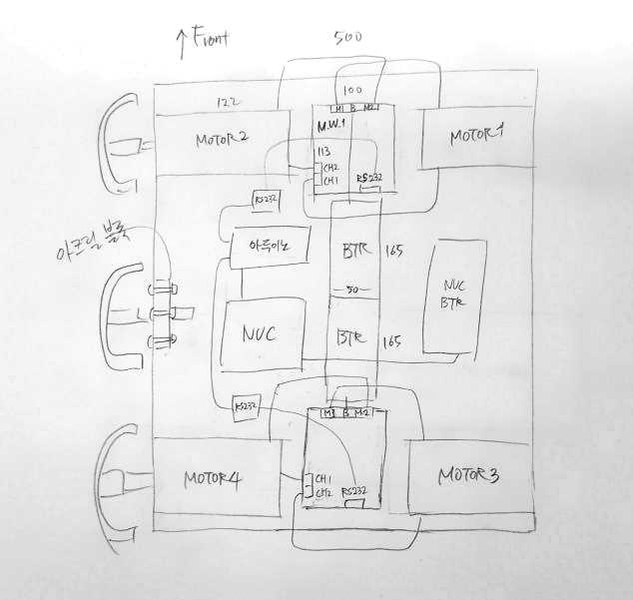
테스트 모델 회로 구상
기계시스템디자인공학과
전방 모터, 후방 모터로 나누어 모터 드라이버에 연결
상동한 모터드라이버 시스템 2세트를 동일하게 제어하도록 구성
보기륜은 임시 조립요소 사용, 실험조건 따라 변동 조립 가능

Slide 6
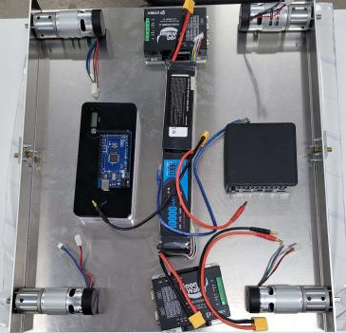
테스트 모델 준비 상황
기계시스템디자인공학과
600×500 규격 테스트 모델
4륜주행 6륜차량
주행모터×4, 모터드라이버, 배터리, 아두이노, NUC 등 주행용 요소 모두 탑재
벨크로 테이프로 조립

Slide 7
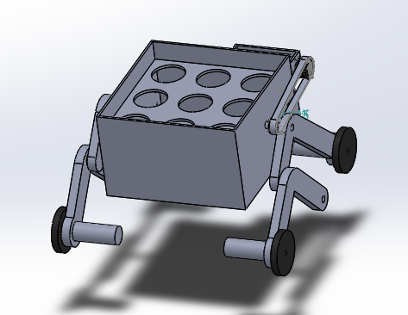
솔리드웍스를 이용하여 전체적인 설계
기계시스템디자인공학과

Slide 8
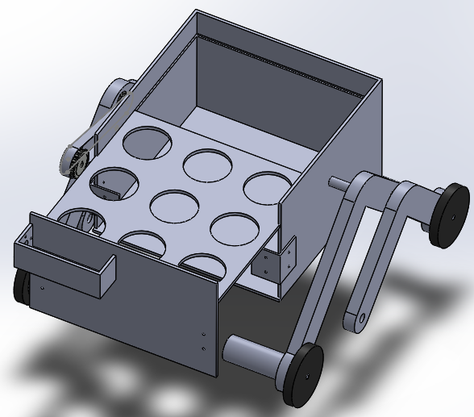
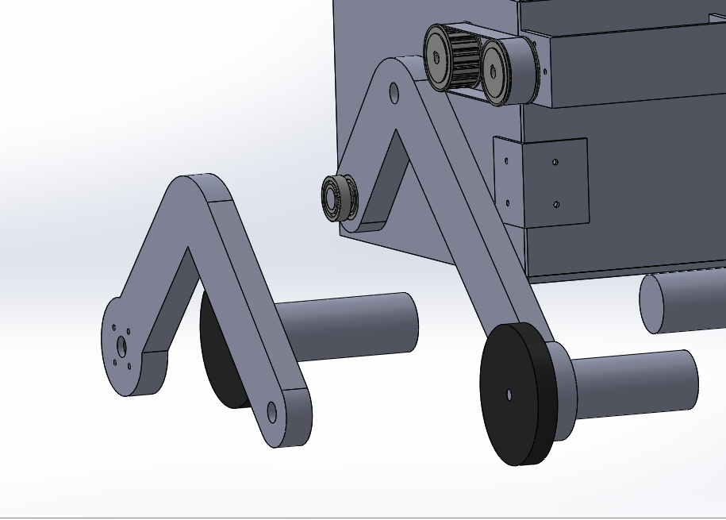
솔리드웍스를 이용하여
전체적인 설계
기계시스템디자인공학과
Cargo에 컵 홀더 판이 끼워지는 식으로
설계
Rocker와 Bogie 사이,Rocker와 Cargo 사이에 베어링 추가 및 풀리와 벨트를 이용한 카고 평형 제어

Slide 9
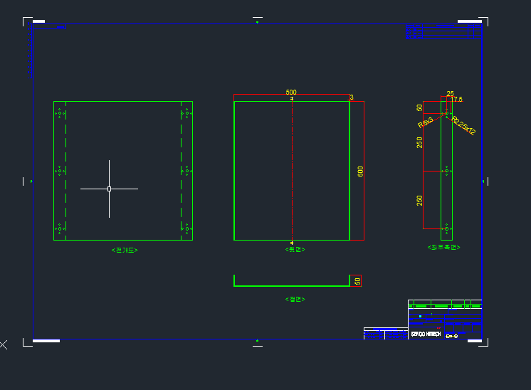
테스터모델 카고설계
(조향 문제 확인)
기계시스템디자인공학과
바퀴모터를 4개만 사용함에 따라 맨 앞 바퀴와 맨 뒤 바퀴에 모터를 사용할 시 모터 간의 거리가 멀어져 조향에 문제가 생길 수 있다고 판단, 테스터모델을 이용하여 문제가 있는지 확인 해보기로 함.
2D CAD를 사용하여 카고 모양 설계 완료 및 주문제작

Slide 10
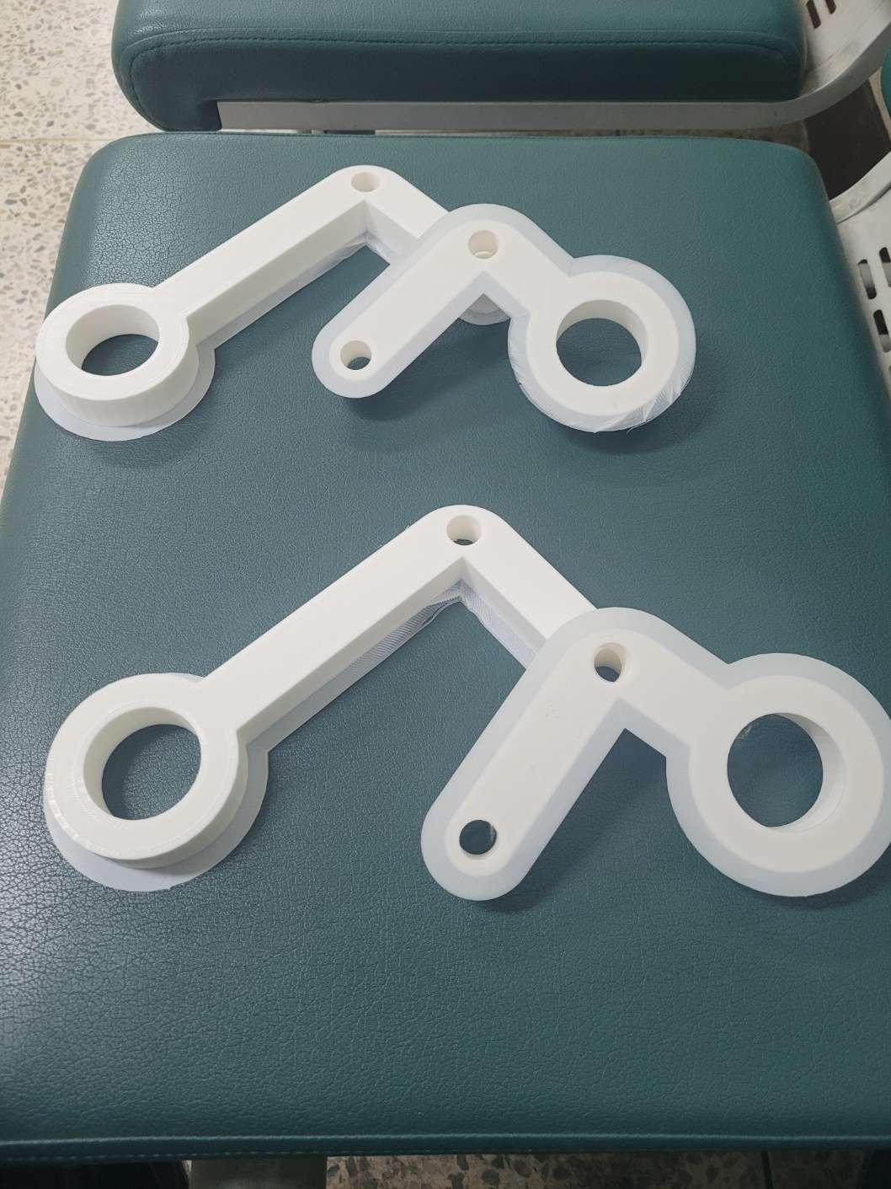
링크길이 최적을 위한
실험모델 제작
기계시스템디자인공학과
링크 길이가 너무 짧으면 목표한 장애물 높이를 넘지 못할 것이고 너무 길면 장애물을 넘는데 시간이 오래 걸림. 이에 가장 적합한 링크 길이를 찾고자 함
장애물의 크기와 rocker-bogie mechanism과의 관계는 수학적 모델을 찾지 못하여 직접 실험을 통해 구해 볼 예정
링크의 길이와 장애물 크기를 scale down을 해 여러 길이의 링크를 만들어 본 후 실험 진행

Slide 11
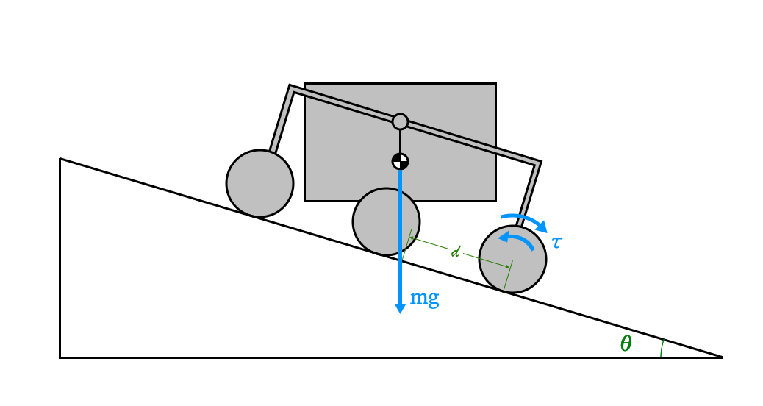
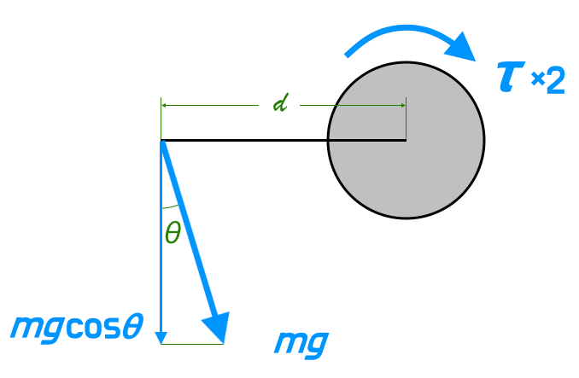
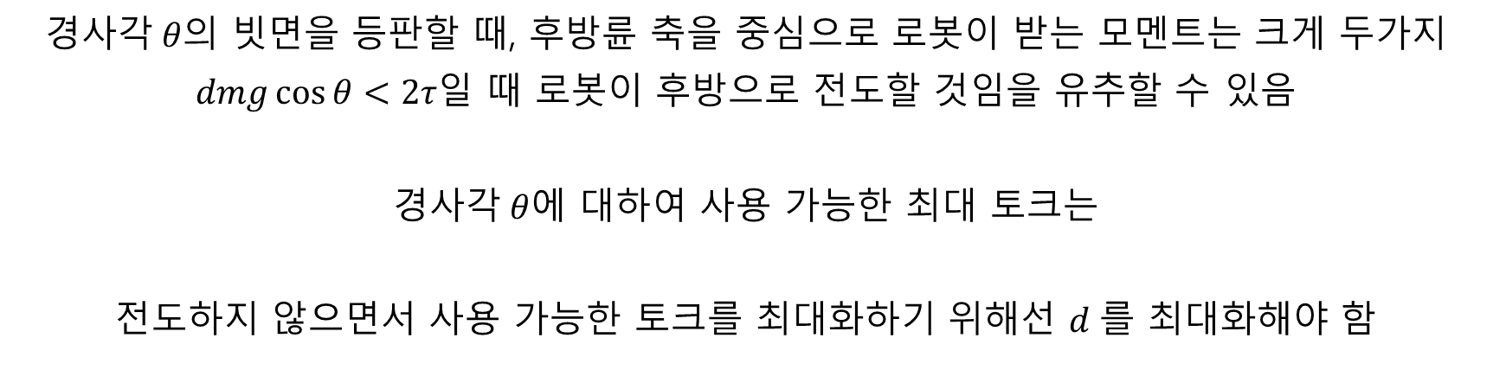
등판 과정에서의 마찰력
기계시스템디자인공학과
경$사각 θ$의 빗면을 등판할 때, 후방륜 축을 중심으로 로봇이 받는 모멘트는 크게 두가지
$dmg\cos{θ}<2τ일$ 때 로봇이 후방으로 전도할 것임을 유추할 수 있음
경$사각 θ$에 대하여 사용 가능한 최대 토크는
전도하지 않으면서 사용 가능한 토크를 최대화하기 위해선 $d$를 최대화해야 함

Slide 12
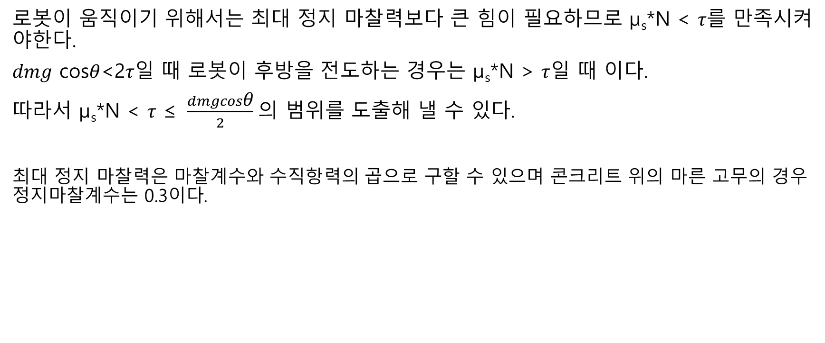
등판 과정에서의 마찰력
기계시스템디자인공학과
로봇이 움직이기 위해서는 최대 정지 마찰력보다 큰 힘이 필요하므로 μ_{s}*N < 𝜏를 만족시켜야한다.
𝑑𝑚𝑔 cos𝜃<2𝜏일 때 로봇이 후방을 전도하는 경우는 μ_{s}*N > 𝜏일 때 이다.
따라서 μ_{s}*N < 𝜏 $\text{≤} \frac{dmgcos\text{θ}}{2}$의 범위를 도출해 낼 수 있다.
최대 정지 마찰력은 마찰계수와 수직항력의 곱으로 구할 수 있으며 콘크리트 위의 마른 고무의 경우 정지마찰계수는 0.3이다.

Slide 13


등판 과정에서의 마찰력
기계시스템디자인공학과
바퀴 3개 사이의 간격이 일정하므로 경사각이 θ인 빗면을 등판할 때 바퀴 사이의 수평 길이는 L로 일정하다.
따라서 후방륜 바퀴에 수직으로 가해지는 힘은 mg(L-x)/L이고 수직항력은 mg(L-x)cosθ/L이 된다.
이때 도출해낼 수 있는 식은 아래와 같다.
여기서 d는 삼각형의 닮은꼴로 인해 d= x/cosθ 이다.
따라서 최종 식은 가 되며 범위
안에서 x가 최대가 되는 값을 찾아 d값을 구하면 된다.
L
x
N
μ_{s}* $\frac{mg(L−x)cos\text{θ}}{L}$ < 𝜏 $\text{≤} \frac{dmgcos\text{θ}}{2}$
mg(L-x)/L
μ_{s}* $\frac{mg(L−x)cos\text{θ}}{L}$ < 𝜏 $\text{≤} \frac{xmg}{2}$

Slide 14
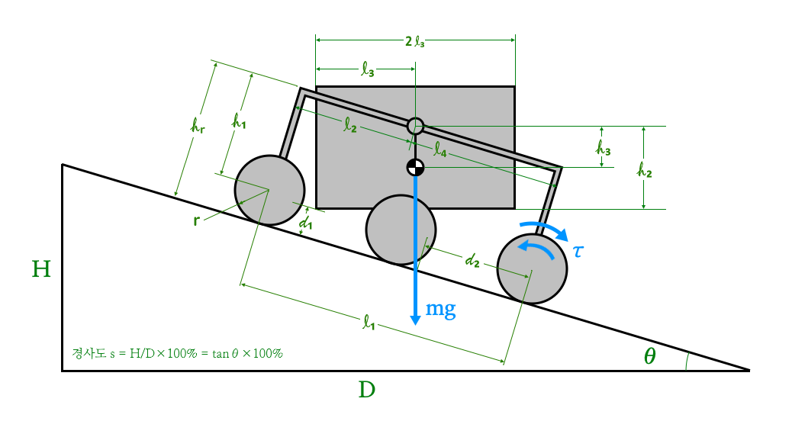
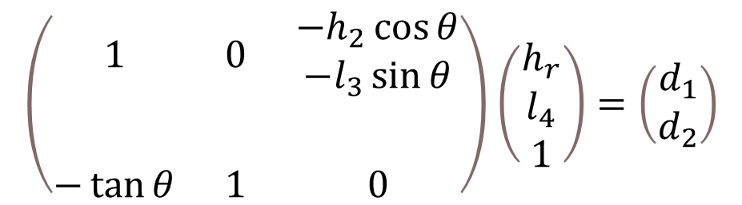

등판 과정에서의 마찰력
기계시스템디자인공학과
$$d_{1}=h_{r}−h_{2}\cos{θ}−l_{3}\sin{θ}$$
$$d_{2}=−h_{r}\tan{θ}+h_{3}\tan{θ}\cos{θ}−h_{3}\sin{θ}+l_{4}$$
$$=−h_{r}\tan{θ}+l_{4}$$
$$\left(\begin{matrix}\begin{aligned}1 \\ \end{aligned} & \begin{aligned}0 \\ \end{aligned} & \begin{aligned}\begin{aligned}−h_{2}\cos{θ} \\ −l_{3}\sin{θ}\end{aligned} \\ \end{aligned} \\ −\tan{θ} & 1 & 0\end{matrix}\right)\left(\begin{matrix}h_{r} \\ l_{4} \\ 1\end{matrix}\right)=\left(\begin{matrix}d_{1} \\ d_{2}\end{matrix}\right)$$

Slide 15
등판 과정에서의 마찰력
기계시스템디자인공학과
추후계획
1. 부품들의 무게와 Cargo 내의 배치를 통해 Cargo의 무게중심을 구한다.
2. 각각의 값들을 대입하여 부등식을 풀고 x가 최대가 되는 값을 찾아 d 값을 구한다.
3. 행렬식을 통해 h와 r의 최적화 값을 찾는다.
4. 부품들의 설계를 바탕으로 ANSYS를 통해 계산을 통해 나온 결과가 제대로 된 값인지 확인한다.

Slide 16
Swing 형태의
gimbal 1축 제어
기계시스템디자인공학과
1축 제어이므로 gimbal에는 1개의 모터가 사용될 예정
→ 각도 제어, 속도 제어
각도 제어
안정성이 속도제어에 비해 높음
다소 느림
안정적인 자세 유지 가능
속도제어
위치와 방향을 정확하게 제어가능 → 움직임을 보다 빠르게 제어 가능
움직이는 물체를 따라가는 경우 적합
➔ PID 제어 기법으로 각도제어를 진행하고자함

Slide 17
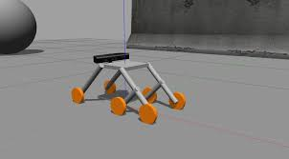
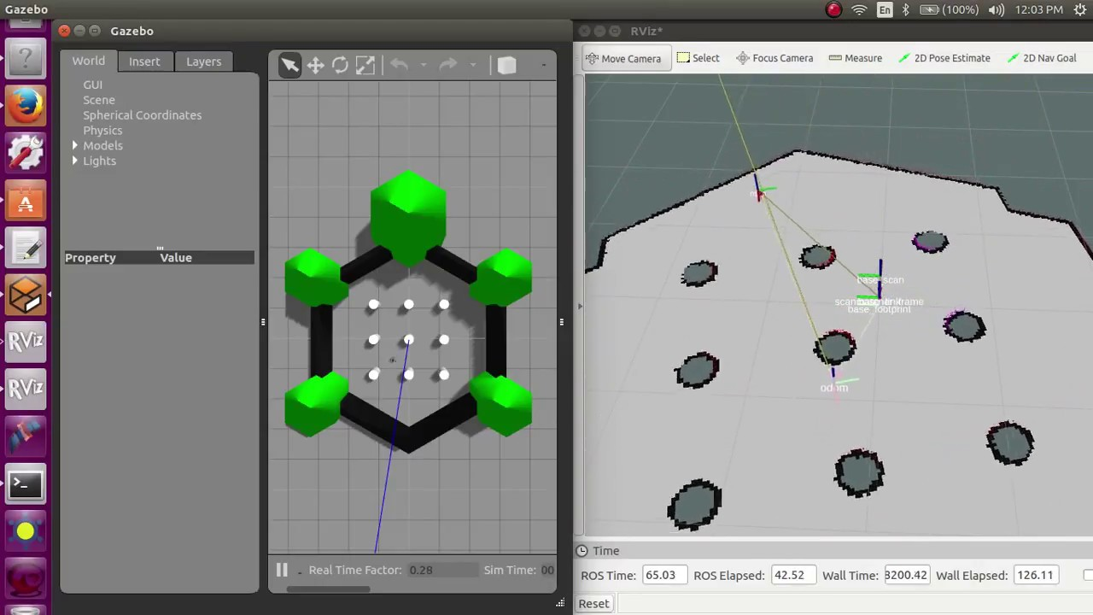
Gazebo를 이용한 시뮬레이션
기계시스템디자인공학과
Gazebo : ROS에서 가장 널리 사용되는 3D 로봇 시뮬레이터
현재 로봇이 설계 단계에 있기때문에 실제 로봇이 구동할 상황과 유사하게 가상환경에서의 제어를 하고자 함.
실제 설계를 반영할 예정으로 실물제작후 구동했을 때의 오차가 작을 것으로 예상 됨.

